Slide 1
Infographie
Chapitre 04 :
Traitement d'images

Slide 2
Traitement d’images
Le traitement d'images désigne une discipline de l'informatique et des mathématiques appliquées qui étudie les images numériques et leurs transformations, dans le but:
d'améliorer la qualité des images;
d’extraire de l'information.

Slide 3
Amélioration des images
Amélioration : augmenter la qualité de la perception visuelle d’une image
Restauration : compenser les dégradations (bruit, ﬂou, ...).
Création des effets artistiques : photographie, publicité…..

Slide 4
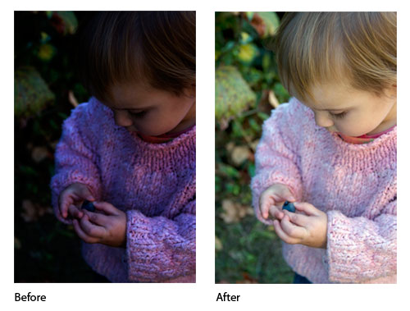
Amélioration des images
Exemple :Réglage de la luminosité et contraste

Slide 5
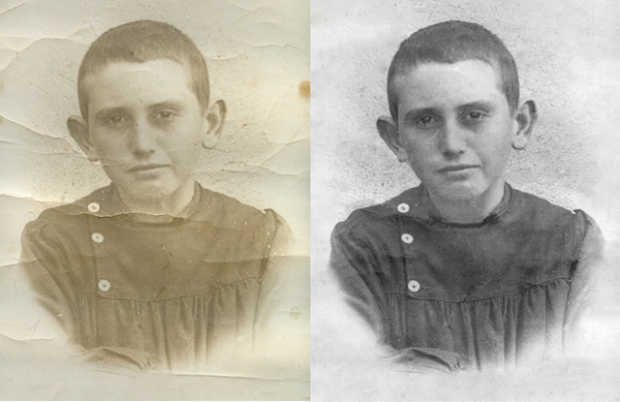
Restauration

Slide 6
Coloration

Slide 7
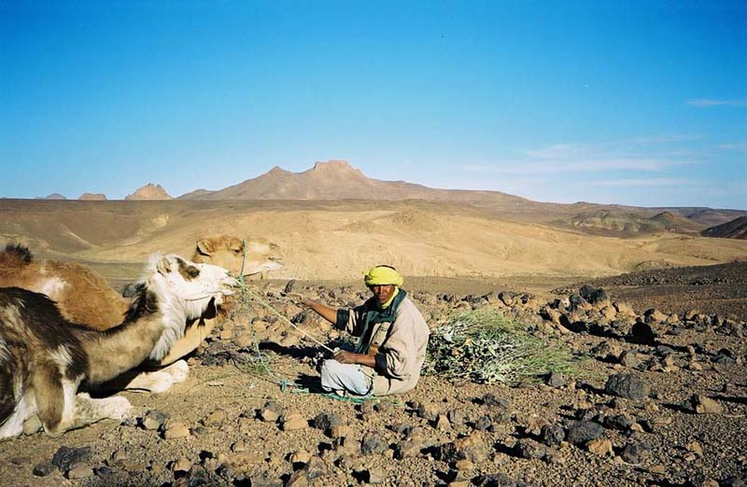
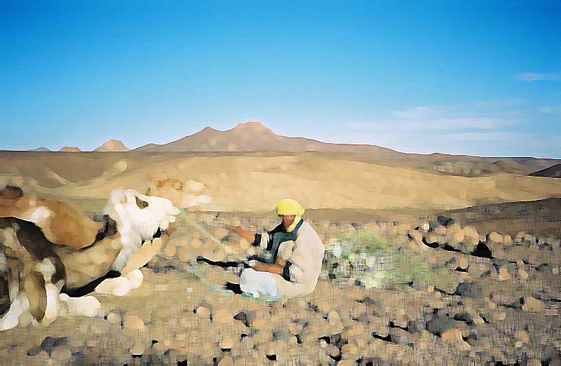
Effets artistiques
Exemple: Peinture au couteau

Slide 8
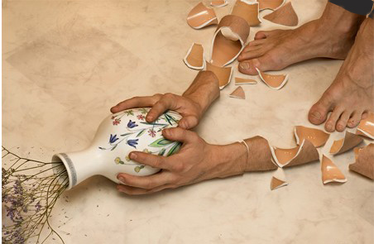
Effets spéciaux

Slide 9
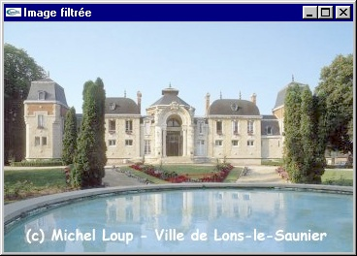
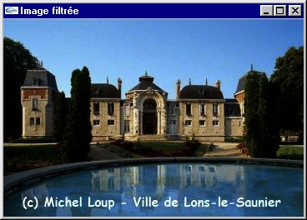
Traitements de base
La luminosité La teinte des pixels est modifiée de manière à assombrir ou à éclaircir l'image.

Slide 10
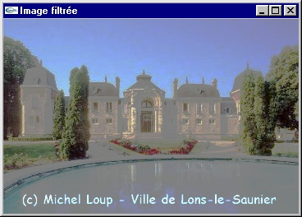
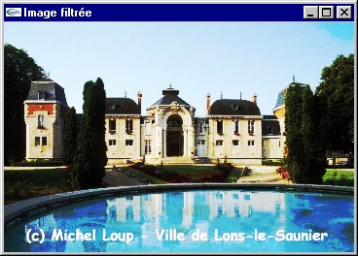
Traitements de base
Le contraste la teinte des pixels est modifiée pour rapprocher la teinte moyenne.

Slide 11
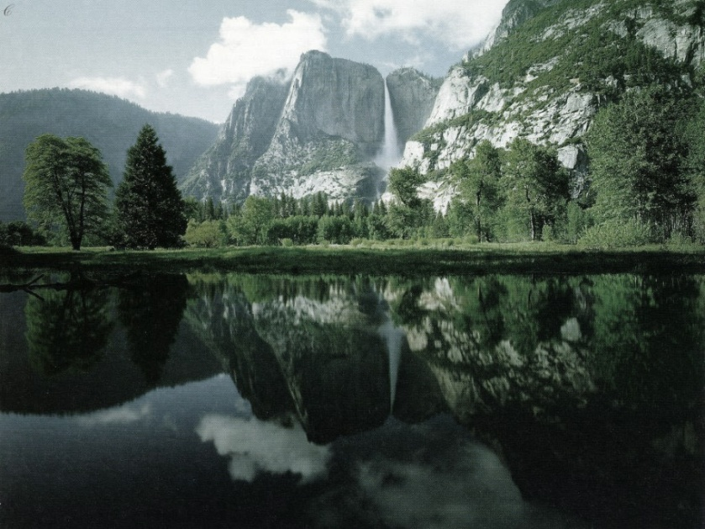
Traitements de base
Saturation des couleurs : la teinte des pixels est modifiée saturer ou désaturer une couleur.

Slide 12
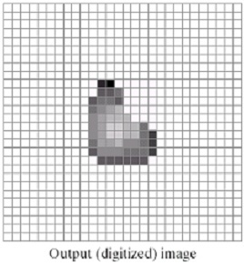
Les filtres
Un filtre linéaire transforme un ensemble de données d'entrée (pixels) en un ensemble de données de sortie (pixels) selon une opération mathématique.
Opérations
mathématiques

Slide 13
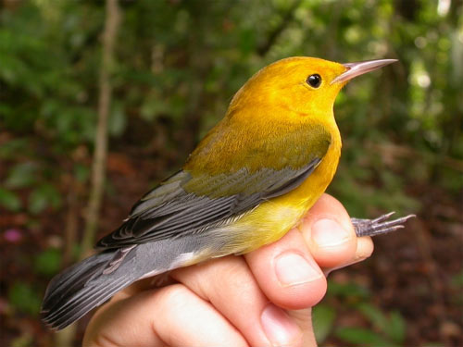
Les filtres : Les flous
Exemple : le flou gaussien

Slide 14
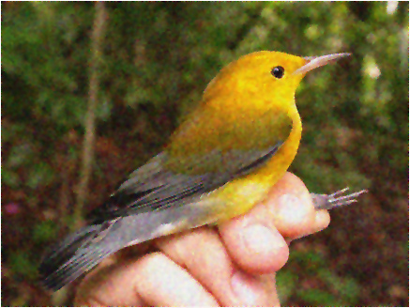
Les filtres : Élimination du bruit
Bruit : signal “parasite” dont la distribution dans l’image est aléatoire et la plupart du temps inconnue

Slide 15
2. Extraction d’information d’une image
Il existent trois axes de recherche dans le traitement d’images pour l’extraction de connaissances :
La segmentation
La détection de conteurs
La reconnaissance des formes

Slide 16
La segmentation
la segmentation est un processus qui consiste à découper une image en régions connexes présentant une homogénéité selon un certain critère, comme par exemple la couleur.
L'intérêt de ces régions est de pouvoir les manipuler en suite via des traitements de haut niveau pour extraire des caractéristiques de forme, de position, de taille, etc….

Slide 17
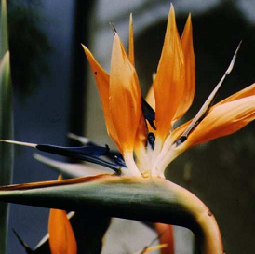
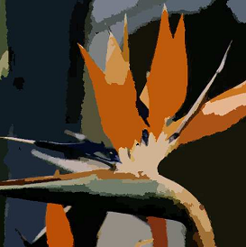
Exemple de la segmentation
Segmentation de l’image en zones de même couleur

Slide 18
Détection de contours
la détection de contours est de repérer les points d'une image numérique qui correspondent à un changement brutal de l'intensité lumineuse. Ces changements dans les propriétés apparaissent dans:
Discontinuités dans la profondeur,
Orientation d'une surface,
Les propriétés d'un matériel
L'éclairage d'une scène.
Changement de couleurs …

Slide 19
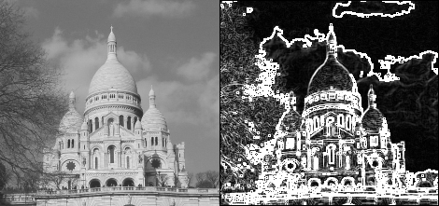
Détection de contours (2)
Exemple:

Slide 20
Reconnaissance des formes
La reconnaissance de formes est un ensemble de techniques et méthodes visant à identifier des motifs (formes) à partir d’images afin de prendre une décision dépendant de la catégorie a attribuée à ce motif.
Les formes ou motifs à reconnaître peuvent être de nature très variée selon le contenu de l’image:
Images simples : code barre, empreinte, manuscrite…
images médicales (rayon X, EEG, IRM...)
images satellitaires
Images de paysages ….

Slide 21
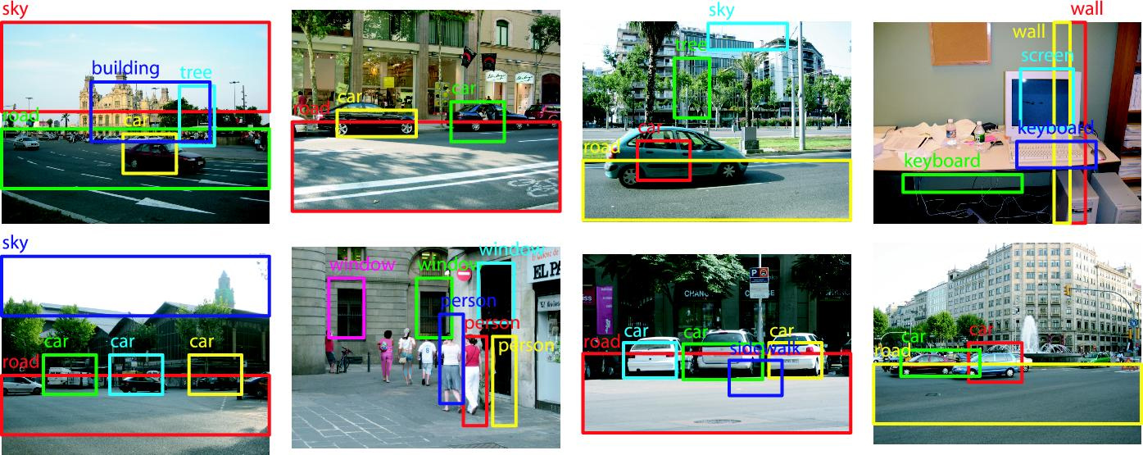
Exemple
Reconnaissance automatique des objets réels dans une image

Slide 22
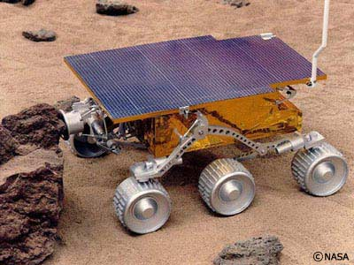
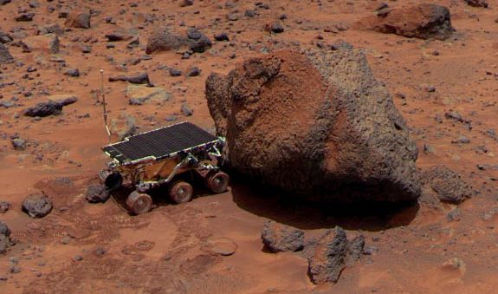
Les Applications(1)
La robotique et la vision artificielle:
Conduite automatique
Détection des obstacles
Reconnaissance des formes

Slide 23
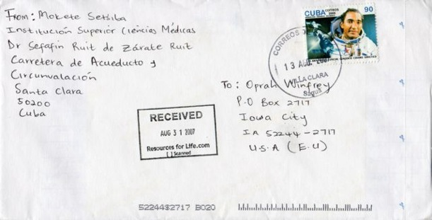
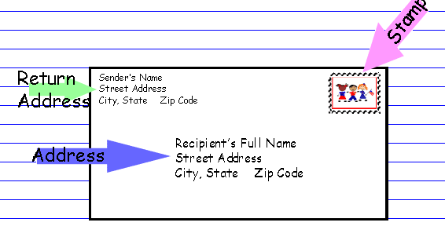
Les Applications(2)
La reconnaissance de l’écriture manuscrite a pour but de traduire un texte écrit en un texte codé numériquement.
Reconnaissance des adresses postaux manuscrites
Adresse de retour
Adresse d’envoi

Slide 24
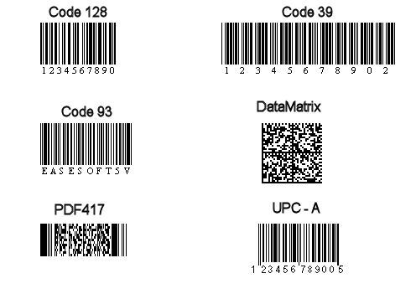
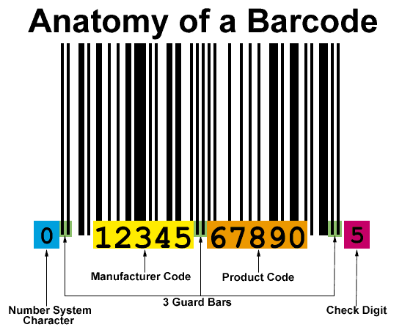
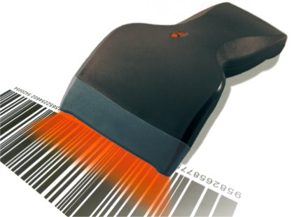
Application (3)
Lecteur de code barre

Slide 25
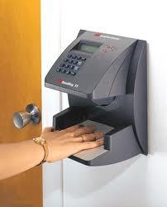
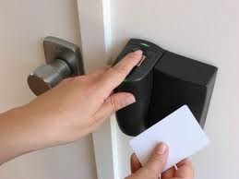
Application (4)
Lecteur d’empreinte pour le contrôle d’ Accès

Slide 26
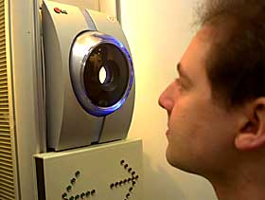
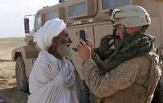
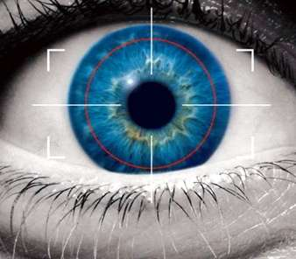
Application (5)
Contrôle d’accès biométrique

Slide 27
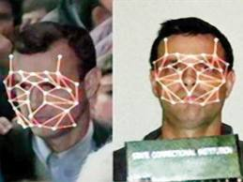
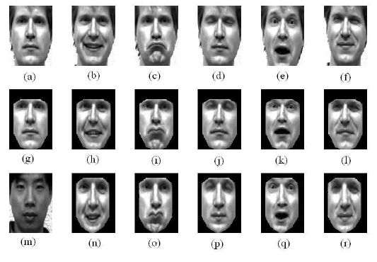
Application (6)
Reconnaissance faciale

Slide 28
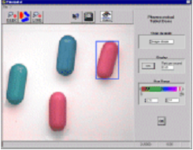
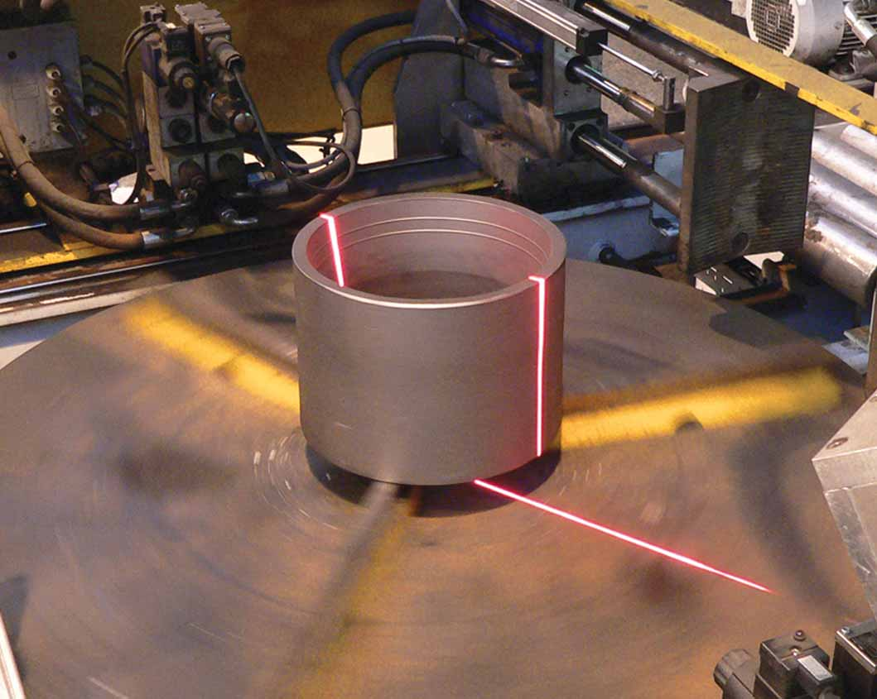
Contrôle industriel
Contrôle qualité produit
Surveillance de matériel, détection de défauts

Slide 29
Télédétection
Surveillance (détection de changements, mouvements, poursuites).
Prévision météo par analyse des images satellitaires

Slide 30
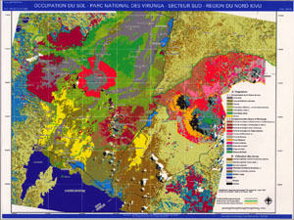
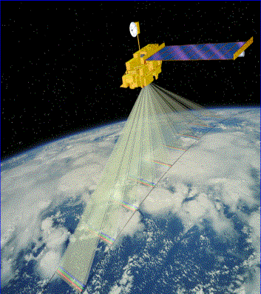
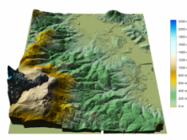
Application : Télédétection
Cartographie (aménagement du territoire, problématiques agricoles, observation de la terre et protection de l’environnement,…)

Slide 31
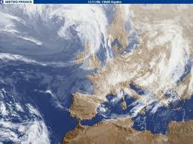
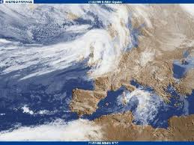
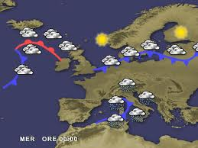
Image météo
Prévision météo

Slide 32
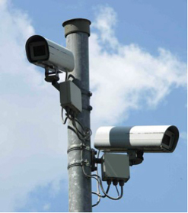
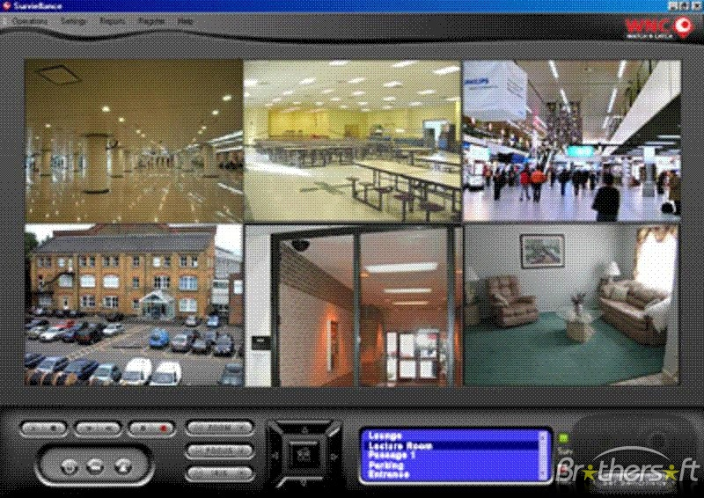
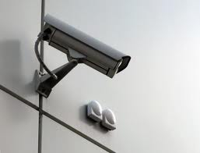
Vidéo surveillance
Vidéo-surveillance : Détection de mouvement

Slide 33
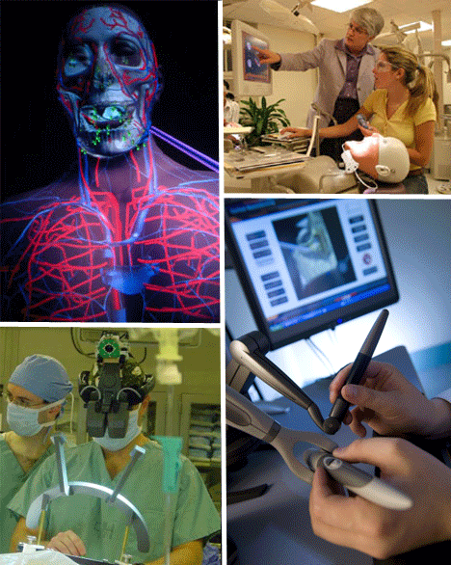
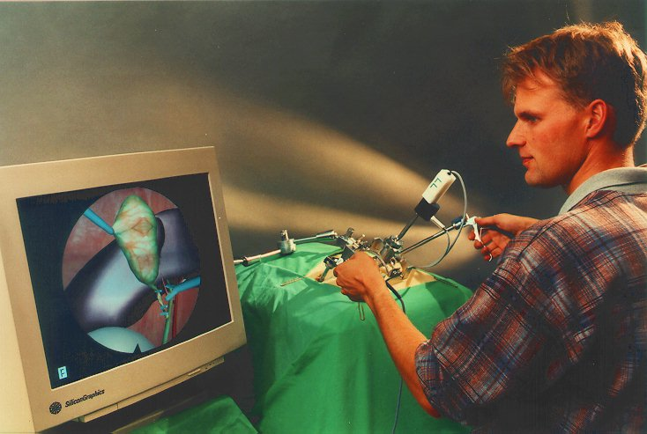
Enseignement assistée
Formation des chirurgiens en réalité virtuelle

Slide 34
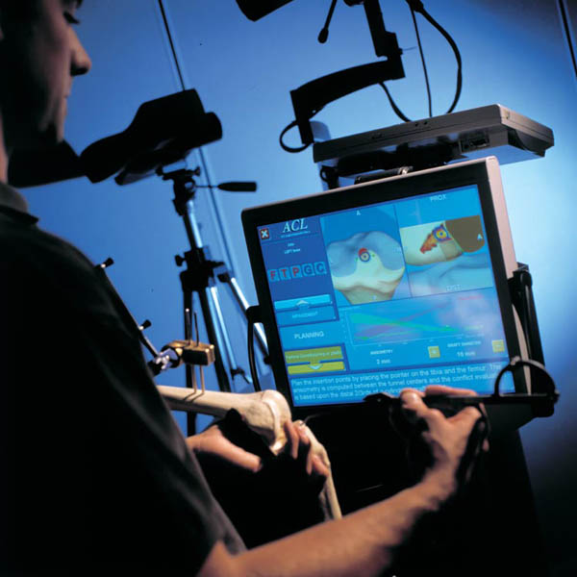
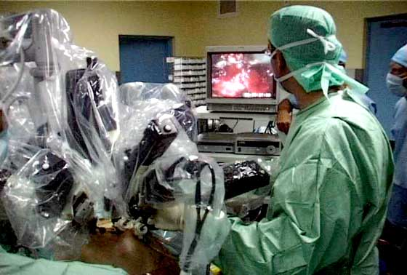
Chirurgie assistée
Chirurgie assistée par ordinateur

Slide 35
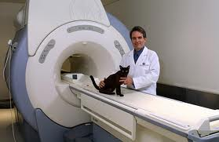
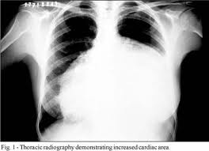
Scanner médical
Scanner : aide au diagnostique

Slide 36
Questions ?????

